Slide 1



§1. TAM GIÁC ĐỀU. HÌNH VUÔNG. LỤC GIÁC ĐỀU (TIẾT 2)
TRƯỜNG THCS THẠCH BÀN
CHƯƠNG III. HÌNH HỌC TRỰC QUAN
Giáo viên:

Slide 2



HOẠT ĐỘNG MỞ ĐẦU
Trò chơi:
Lật mảnh ghép
Câu 1
Câu 2
Câu 4
Câu 3
Câu 4

Slide 3
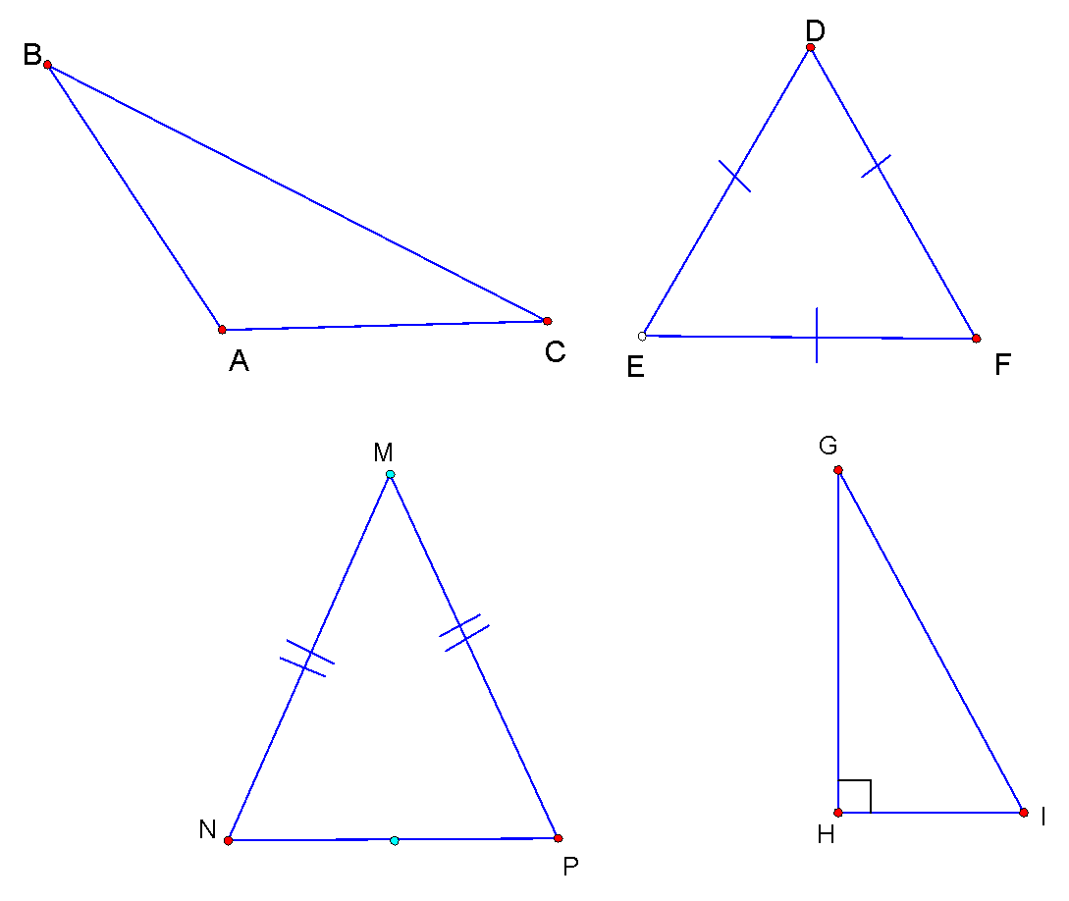
Câu 1: Trong các tam giác sau tam giác nào là tam giác đều.
Tam giác DEF là tam giác đều

Slide 4
Câu 2: Tam giác MNP đều có cạnh MN = 7cm, NP và MP có độ dài bằng bao nhiêu?
A. NP = 7cm, MP = 6cm
B. NP = 6 cm, MP = 7 cm
C. NP = 6 cm, MP = 6 cm
D. NP = 7 cm, MP = 7 cm

Slide 5

Câu 3: Cho tam giác HIK có HI = IK = HK. So sánh các góc của tam giác HIK?
A. Góc H < góc I < góc K
B. Góc H > góc I < góc K
C. Góc H = góc I = góc K
D. Góc H > góc I > góc K

Slide 6
Câu 4: Cho tam giác PQR có góc P = góc Q = góc R
. Hãy so sánh các cạnh PQ, QR và RP?
A. PQ < QR < RP
B. PQ = QR = RP
C. PQ > QR > RP
D. PQ < QR > RP

Slide 7
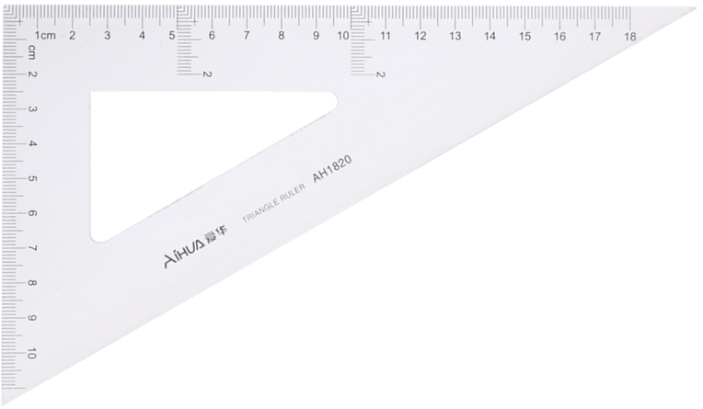

HOẠT ĐỘNG HÌNH THÀNH KIẾN THỨC
II. HÌNH VUÔNG
2. Vẽ hình vuông
Dùng ê ke vẽ hình vuông ABCD có độ dài cạnh bằng 7 cm.
Bước 1: Vẽ theo một cạnh góc vuông của ê ke đoạn thẳng AB = 7cm.
D
C
Bước 2: Đặt đỉnh góc vuông của ê ke trùng với điểm A và một cạnh ê ke nằm trên AB, vẽ theo cạnh kia của ê ke đoạn thẳng AD = 7cm.
Bước 3: Xoay ê ke rồi thực hiện tương tự như ở Bước 2 để được cạnh BC = 7cm.
A
7cm
B
Bước 4: Vẽ đoạn thẳng CD.

Slide 8

Dùng ê ke vẽ hình vuông EGHI có độ dài cạnh bằng 6 cm.
I
H
HOẠT ĐỘNG HÌNH THÀNH KIẾN THỨC
E
6cm
G

Slide 9

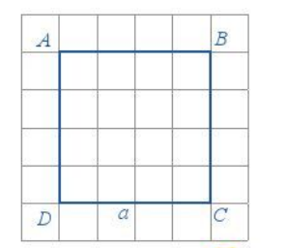
3. Chu vi và diện tích của hình vuông
Phát biểu công thức tính chu vi và diện tích của hình vuông đã học ở Tiểu học.
Cho hình vuông có độ dài cạnh bằng a
- Chu vi của hình vuông là C = 4a
HOẠT ĐỘNG HÌNH THÀNH KIẾN THỨC
- Diện tích của hình vuông là S = a.a = a²

Slide 10
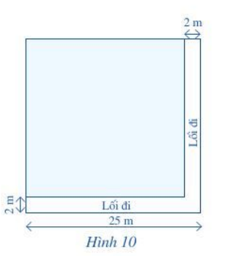
Bài tập 2 (SGK/tr97)
Một mảnh vườn có dạng hình vuông với chiều dài cạnh bằng 25m. Người ta để một phần của mảnh vường làm lối đi rộng 2m như hình 10, phần còn lại để trồng rau.
Tính diện tích phần vườn trồng rau.
Người ta làm hàng rào xung quanh phần vườn trồng rau và ở một góc vườn rau có để cửa ra vào rộng 2m. Tính độ dài của hàng rào đó.
HOẠT ĐỘNG HÌNH THÀNH KIẾN THỨC

Slide 11
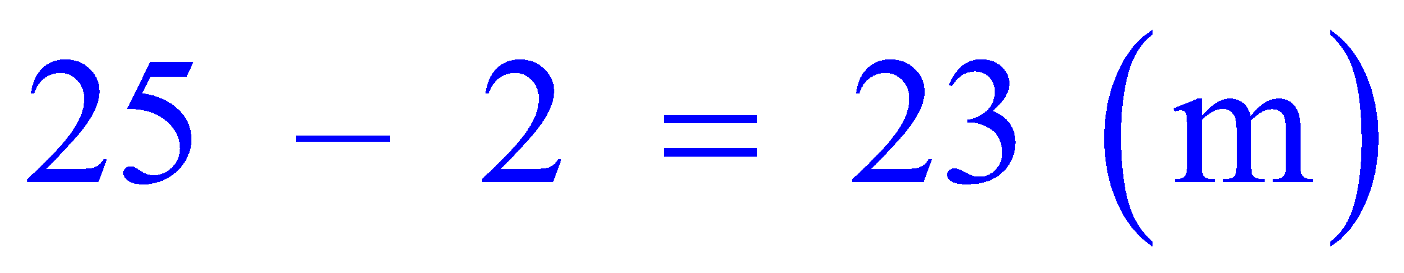
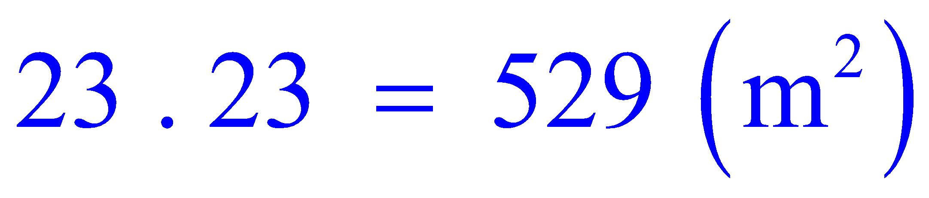
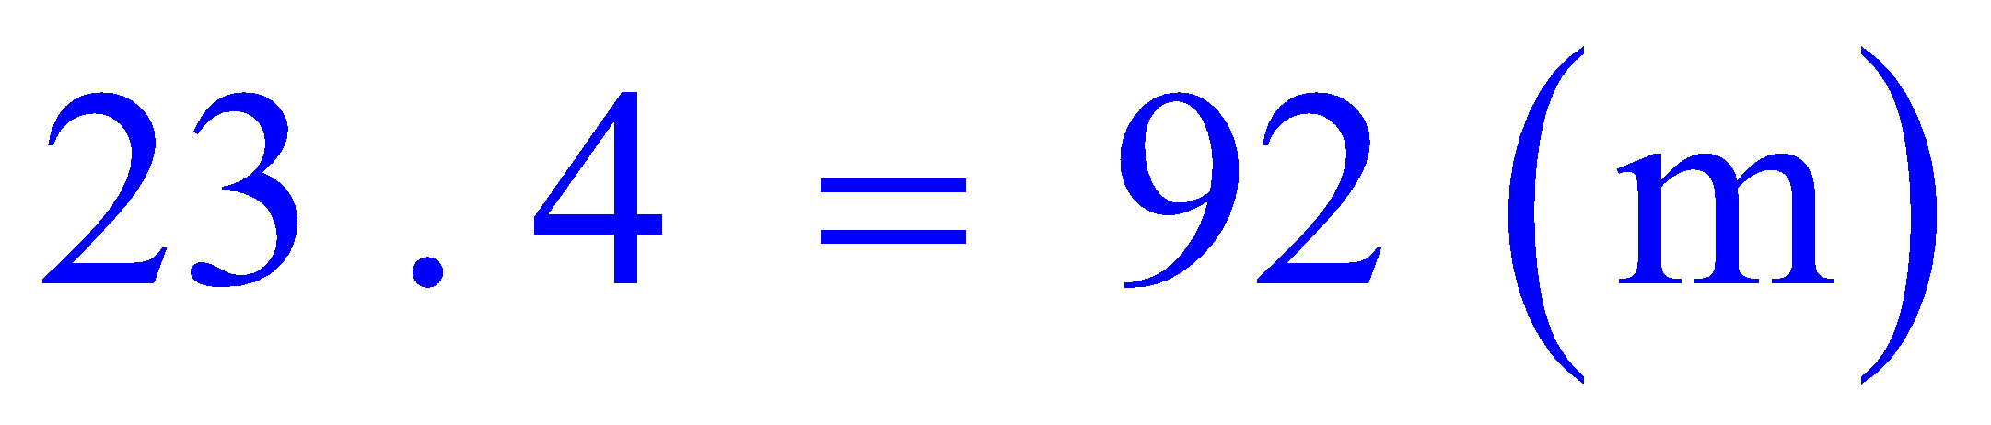
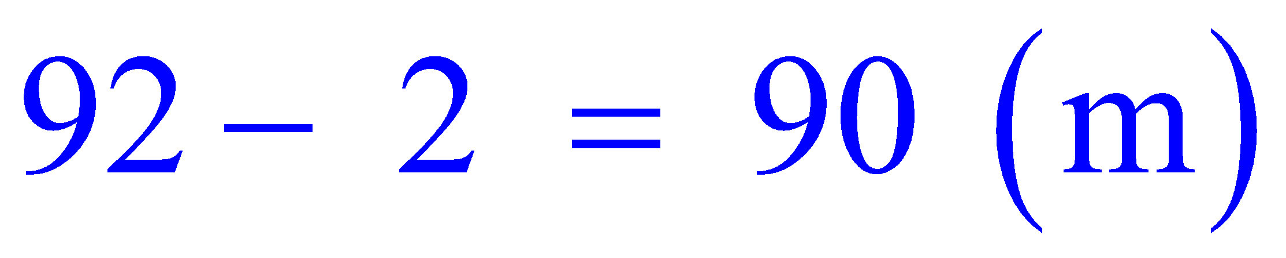
Bài tập 2 (SGK/tr97)
a)
Chiều dài cạnh của phần vườn trồng rau là:
Diện tích phần vườn trồng rau là:
HOẠT ĐỘNG HÌNH THÀNH KIẾN THỨC
b)
Chu vi phần vườn trồng rau là:
Độ dài của hàng rào là:

Slide 12
III. LỤC GIÁC ĐỀU
a. Dùng 6 miếng bìa hình tam giác đều đã chuẩn bị trước để ghép thành một hình lục giác (Hình 7).
B
C
Hình lục giác đều
A
D
HOẠT ĐỘNG HÌNH THÀNH KIẾN THỨC
G
E
Hình 7
b. Vẽ đường viền xung quanh sáu cạnh của hình lục giác đều ở hình 7 ta được lục giác đều và đặt tên các đỉnh của lục giác đều đó.

Slide 13
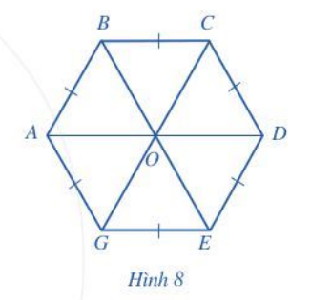
Quan sát lục giác đều ABCDEG ở hình 8, yêu cầu:
00:00
03:00
02:59
02:58
02:57
02:56
02:55
02:54
02:53
02:52
02:51
02:50
02:49
02:48
02:47
02:46
02:45
02:44
02:43
02:42
02:41
02:40
02:39
02:38
02:37
02:36
02:35
02:34
02:33
02:32
02:31
02:30
02:29
02:28
02:27
02:26
02:25
02:24
02:23
02:22
02:21
02:20
02:19
02:18
02:17
02:16
02:15
02:14
02:13
02:12
02:11
02:10
02:09
02:08
02:07
02:06
02:05
02:04
02:03
02:02
02:01
02:00
01:59
01:58
01:57
01:56
01:55
01:54
01:53
01:52
01:51
01:50
01:49
01:48
01:47
01:46
01:45
01:44
01:43
01:42
01:41
01:40
01:39
01:38
01:37
01:36
01:35
01:34
01:33
01:32
01:31
01:30
01:29
01:28
01:27
01:26
01:25
01:24
01:23
01:22
01:21
01:20
01:19
01:18
01:17
01:16
01:15
01:14
01:13
01:12
01:11
01:10
01:09
01:08
01:07
01:06
01:05
01:04
01:03
01:02
01:01
01:00
00:59
00:58
00:57
00:56
00:55
00:54
00:53
00:52
00:51
00:50
00:49
00:48
00:47
00:46
00:45
00:44
00:43
00:42
00:41
00:40
00:39
00:38
00:37
00:36
00:35
00:34
00:33
00:32
00:31
00:30
00:29
00:28
00:27
00:26
00:25
00:24
00:23
00:22
00:21
00:20
00:19
00:18
00:17
00:16
00:15
00:14
00:13
00:12
00:11
00:10
00:09
00:08
00:07
00:06
00:05
00:04
00:03
00:02
00:01
a. Dựa trên các tam giác đều OAB, OBC, OCD, ODE, OEG, OGA, hãy so sánh độ dài các cạnh AB, BC, CD, DE, EG, GA.
b. Gấp mảnh giấy hình lục giác đều ABCDG theo các đường chéo chính AD, BE, CG. Cho biết chúng có cùng đi qua điểm O không?
HOẠT ĐỘNG HÌNH THÀNH KIẾN THỨC
c. Dựa trên các tam giác đều OAB, OBC, OCD, ODE, OEG, OGA, hãy so sánh độ dài các đường chéo chính, AD, BE, CG.
c. Dựa trên các tam giác đều OAB, OBC, OCD, ODE, OEG, OGA, hãy so sánh các góc ở đỉnh A, B, C, D, E, G.
Chia lớp thành 4 nhóm. Mỗi nhóm làm 1 hoạt động (3 phút)

Slide 14
Nhận xét:
Lục giác đều ABCDEG ở hình 8 có:
Sáu cạnh bằng nhau AB = BC = CD = DE = EG = GA.
- Ba đường chéo chính cắt nhau tại điểm O.
- Ba đường chéo chính bằng nhau AD = BE = CG.
HOẠT ĐỘNG HÌNH THÀNH KIẾN THỨC
- Sáu góc ở các đỉnh A, B, C, D, E, G bằng nhau.

Slide 15


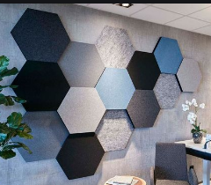

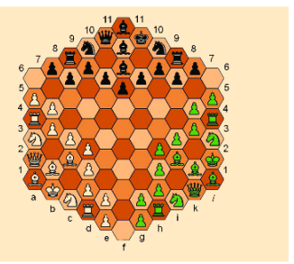
Hãy tìm các hình trong thực tế gần gũi xung quanh có dạng hình lục giác đều.
HOẠT ĐỘNG HÌNH THÀNH KIẾN THỨC

Slide 16
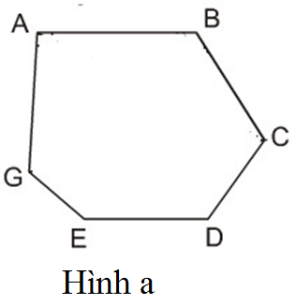
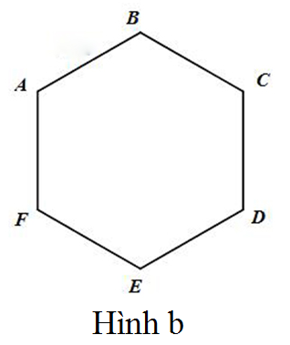
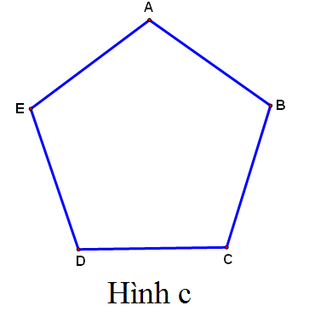
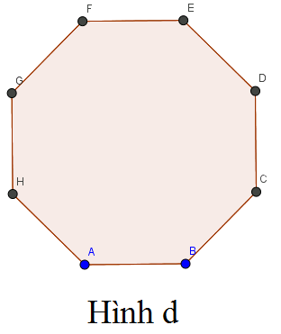
Quan sát các hình sau, cho biết hình nào là lục giác đều?
HOẠT ĐỘNG HÌNH THÀNH KIẾN THỨC

Slide 17
HƯỚNG DẪN TỰ HỌC Ở NHÀ
Đọc lại toàn bộ nội dung đã học.
Học thuộc:
+ Cách vẽ hình vuông bằng êke, công thức tính chu vi và diện tích của hình vuông, nhận xét về lục giác đều.
- Làm các bài tập 1, 2 (SGK/tr96,97); làm thêm bài sau:

Slide 18
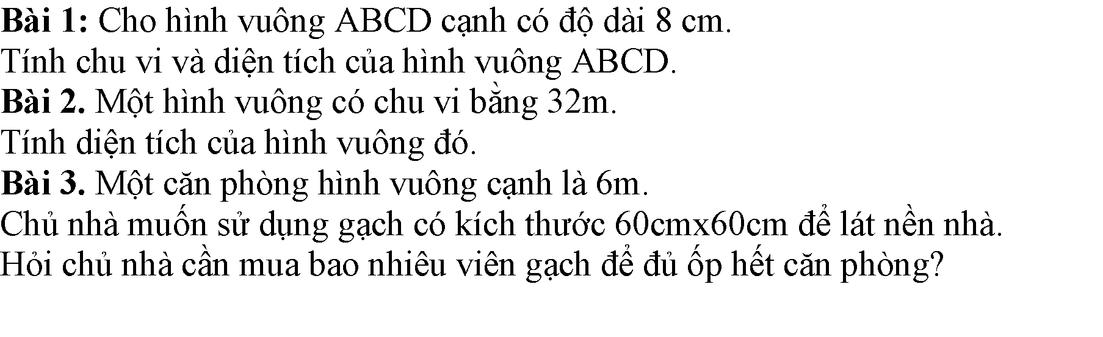

Slide 19
Remember… Safety First!
Thank you!

